Slide 1
Pandemije in kužne bolezni v 20. stoletju
Delovno gradivo za SPI (Družboslovje) in SSI (zgodovina)
Pripravil: Vojko Kunaver, april - avgust 2020

Slide 2
Učni cilji in standardi znanja - nameni učenja
Dijak je zmožen:
spoznati najpomembnejše znanstveno-tehnične dosežke zadnjih 200 let (SPI)
razumeti posledice prve svetovne vojne (SPI)
Spoznava posledice vojne za evropske države in narode (SSI)
Spoznava dosežke tehnike in tehnologije v drugi polovici 20. stoletja (SSI)
*navede hude bolezni (npr. kuga), ki so mučile ljudi v preteklosti (SSI)
*navede primere sodobnih bolezni, ki jih še ne znamo premagati (SSI)
* - izbirne teme iz kataloga znanj zgodovina, ki jih zaradi aktualnosti lahko
vključimo

Slide 3
Navodila za ugotavljanje dijakovega predznanja
Opiši, kaj si o boleznih kot so kuga, kolera, ošpice, SARS, ptičja gripa že slišal
Kaj ti pomenita izraza epidemija in pandemija? Razišči na spletu!
Kaj pomeni izraz ‘‘ karantena‘‘ in za kaj se ta uporablja še danes?
S svojimi besedami pojasni, kaj pomenita izraza cepljenje in imunost

Slide 4
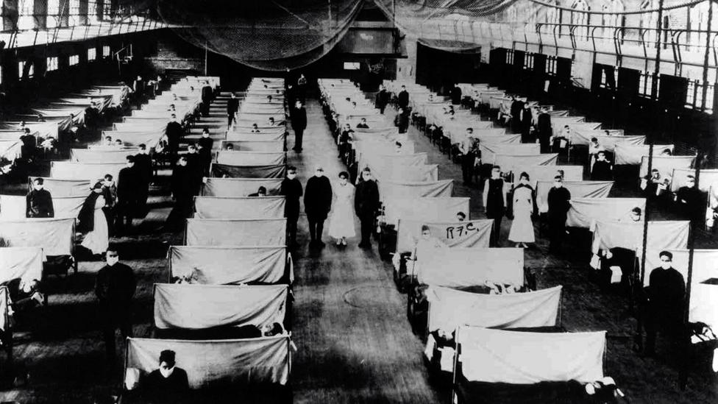
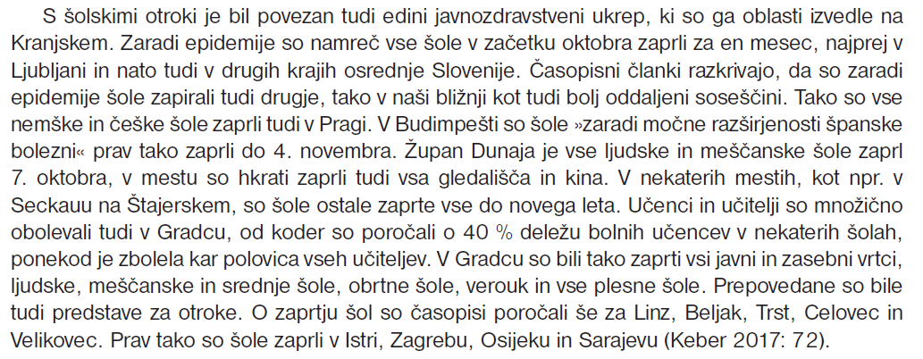
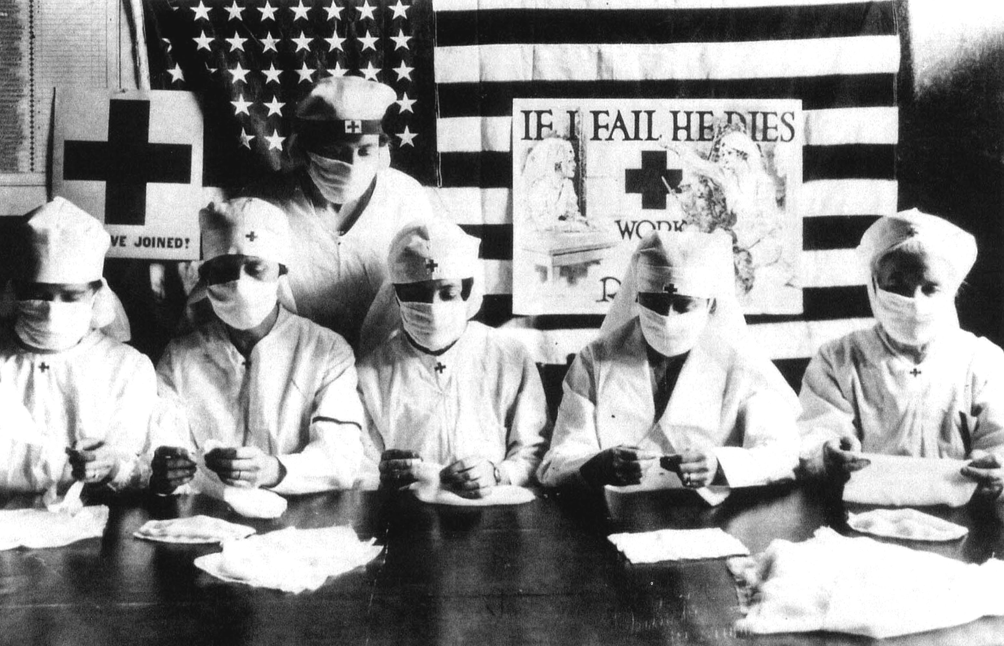
Ugotavljanje predznanja: Zgodovina nas opozarja (in se žal tudi ponavlja) (vir slik: internet)
Španska gripa 1918 - zgoraj
Napis levo: Če se zmotim bo (on) umrl
Vir: Katarina Keber, Španska gripa leta 1918 v osrednje slovenskem prostoru, ZRC SAZU, Institut Milka Kosa 2017

Slide 5
Predvidene dejavnosti za dijake
Skušajo ugotoviti od kod izraz ‘‘španska gripa‘‘
S pomočjo virov na spletu raziskujejo in iščejo podatke o tej bolezni
Ugotovi, kakšen je bil obseg in smrtnost pri tej bolezni
Iščejo vire in literaturo podatke, kako je bilo s to boleznijo na ozemlju današnje Slovenije pred nekaj več kot 100 leti
Poiščejo razlike v soočanju z obema pandemijama pred 100 leti in danes
Iščejo vire in podatke o COVID-19 v Sloveniji in svetu ter jih primerjajo

Slide 6
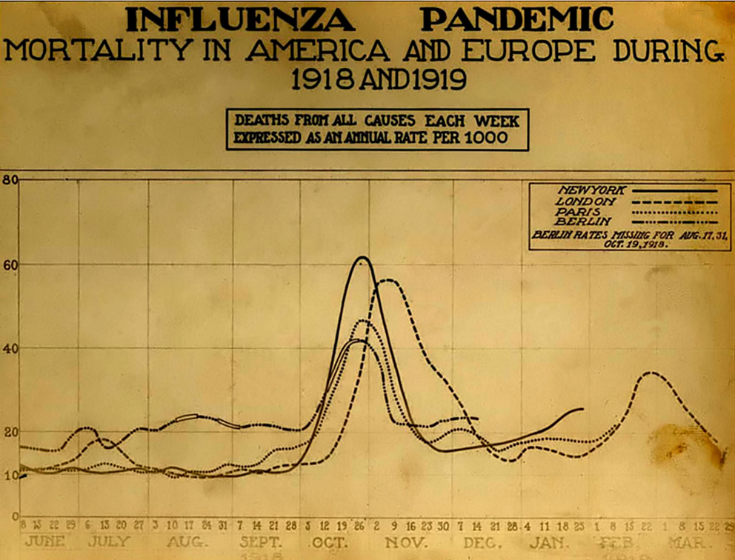
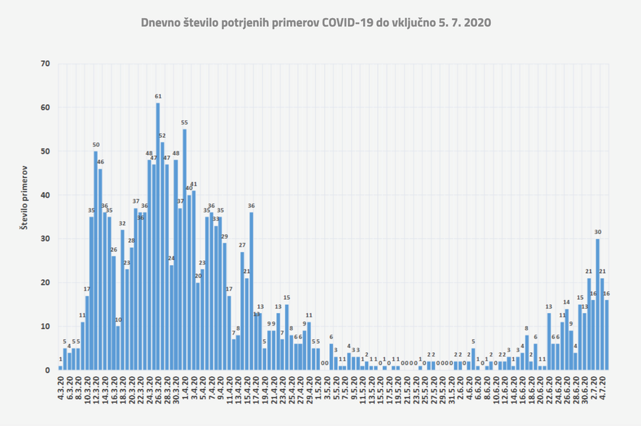
Primerjava podatkov in razmislek

Slide 7
Dejavnosti za dijake:
Španska gripa in COVID-19
Ugotovi zakaj je izraz ‘‘španska gripa‘‘ nekoliko ponesrečen
S pomočjo virov na spletu razišči od kod in kdaj je ta bolezen prišla
Ugotovi, kakšen obseg je ta bolezen zavzela in kake so bile posledice za prebivalstvo
S pomočjo članka na predprejšnji strani primerjaj ukrepe oblasti v zvezi s poukom v šolah na Slovenskem leta 1918 in 2020!
Razloži podobnosti in razlike boja ljudi proti tej nevarni bolezni z današnjim bojem proti COVID-19
Razloži, česa si se iz tega primera naučil

Slide 8
Dokazi (dijakovega dela)
Pripravite intervju s starimi starši (po telefonu, skype…) na temo zdravstvenih težav, ki se jih oni spominjajo (črne koze, ptičja gripa, SARS)
Zberi nekaj podatkov na spletu o epidemijah npr.: črnih koz v Jugoslaviji 1972, SARS 2002, ptičji gripi 2005-6, eboli 2013-16;
Pripravi plakat, PPT ali krajši referat na temo pandemij, ugotovi v čem je današnja tehnologija pripomogla k temu, da se z njimi spopadamo drugače kot v preteklosti
S pomočjo starih staršev in literature utemelji trditev, da so bile strategije za zajezitev teh bolezni v marsičem podobne

Slide 9
Samorefleksija (dijaki)
Kaj sem se naučil - navedi tri dejstva
Razmisli in zapiši dve vprašanji se mi porajata ob tem
Navedi eno okoliščino v zvezi z obravnavano temo, ki je še ne razumeš.

